Slide 1
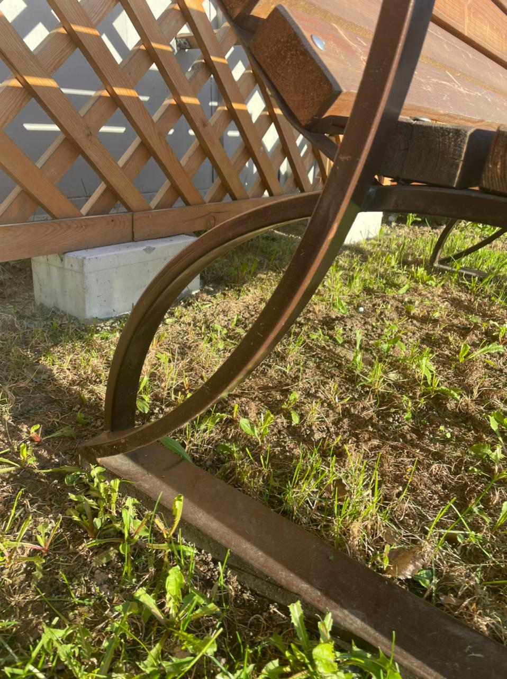
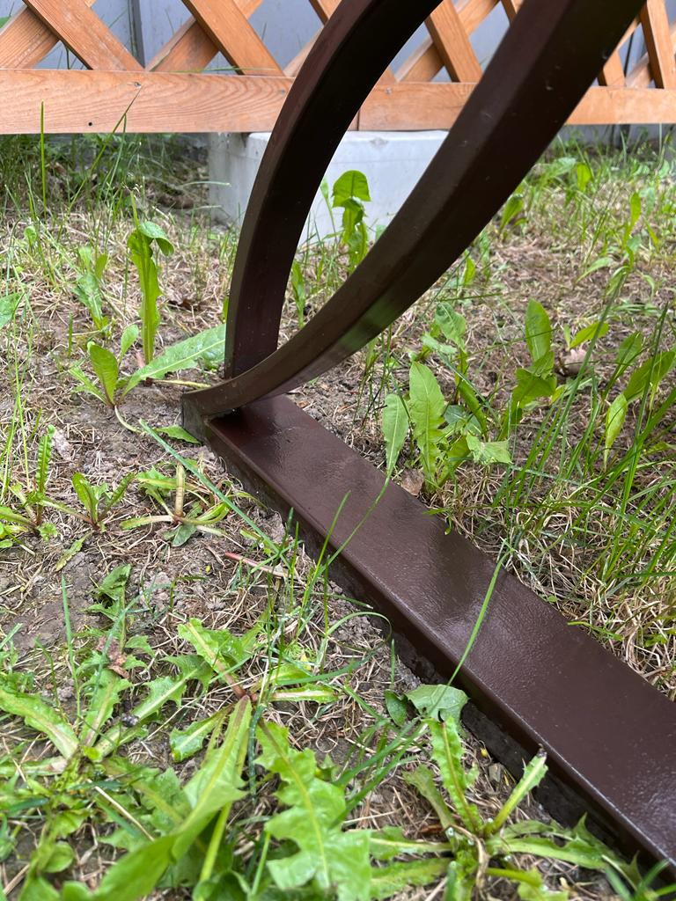
Покраска скамеек
ДО
ПОСЛЕ

Slide 2
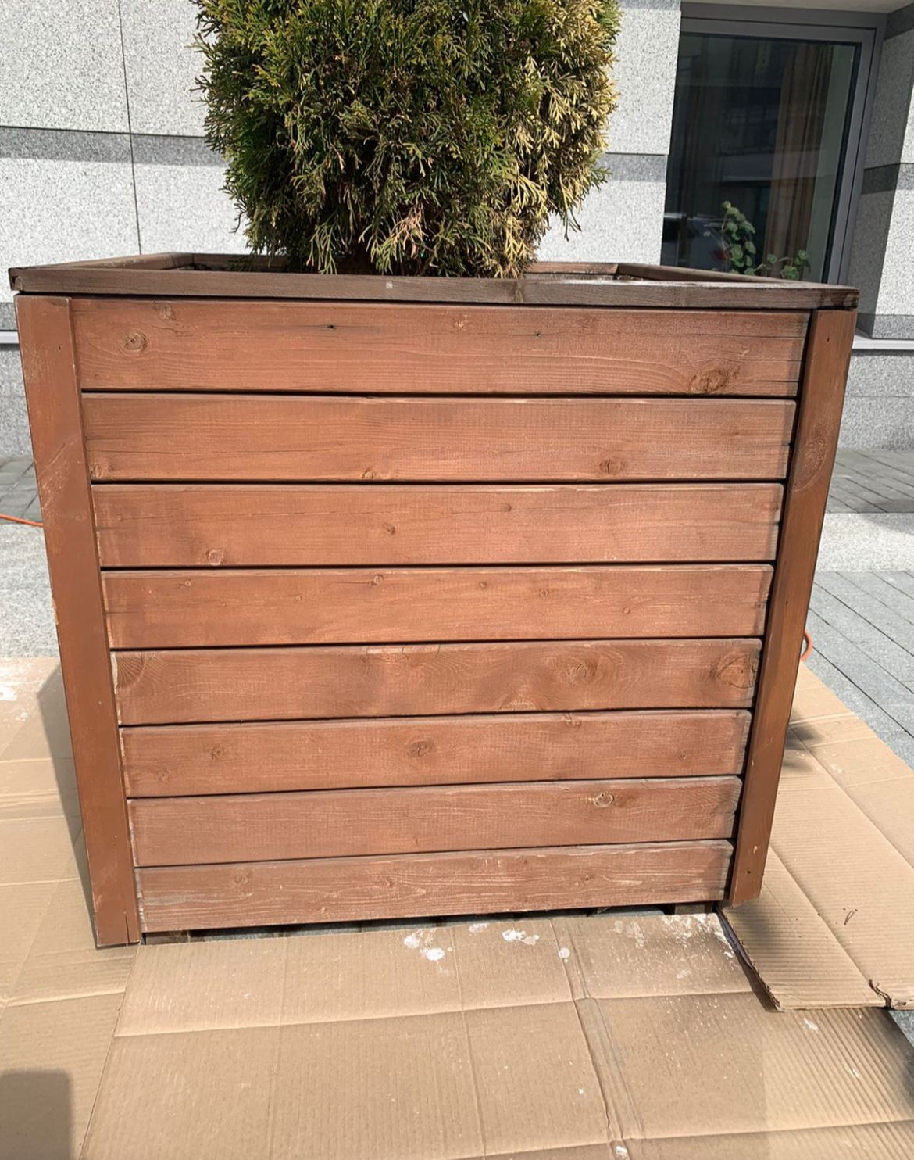
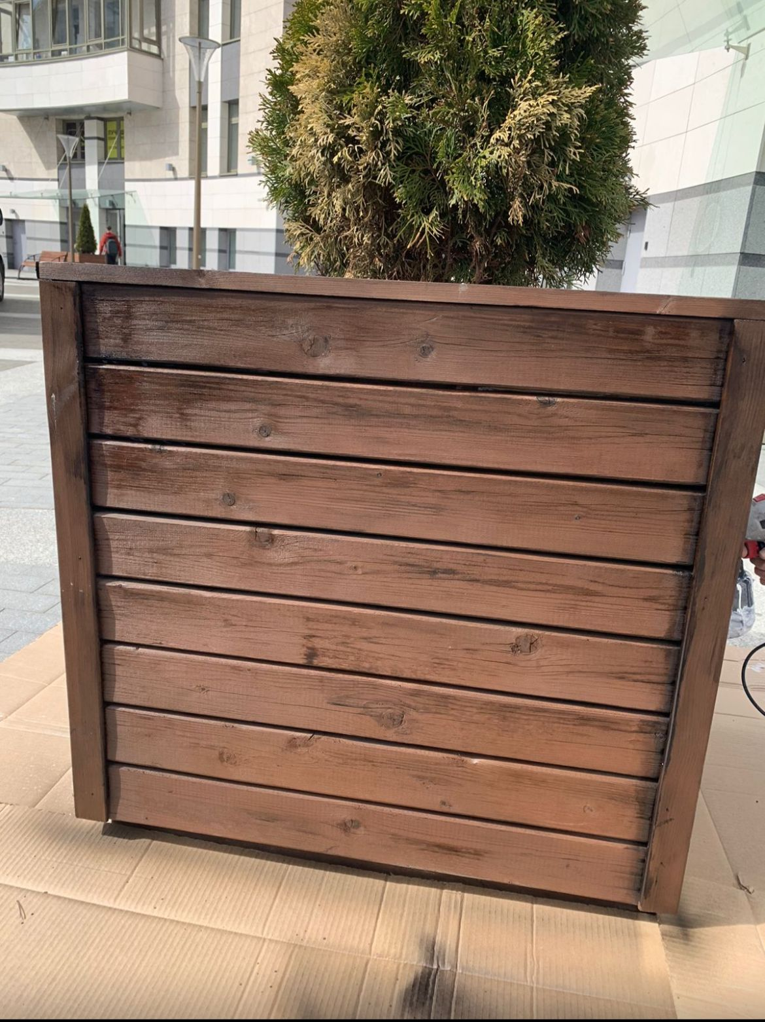
Покраска кашпо
ДО
ПОСЛЕ

Slide 3
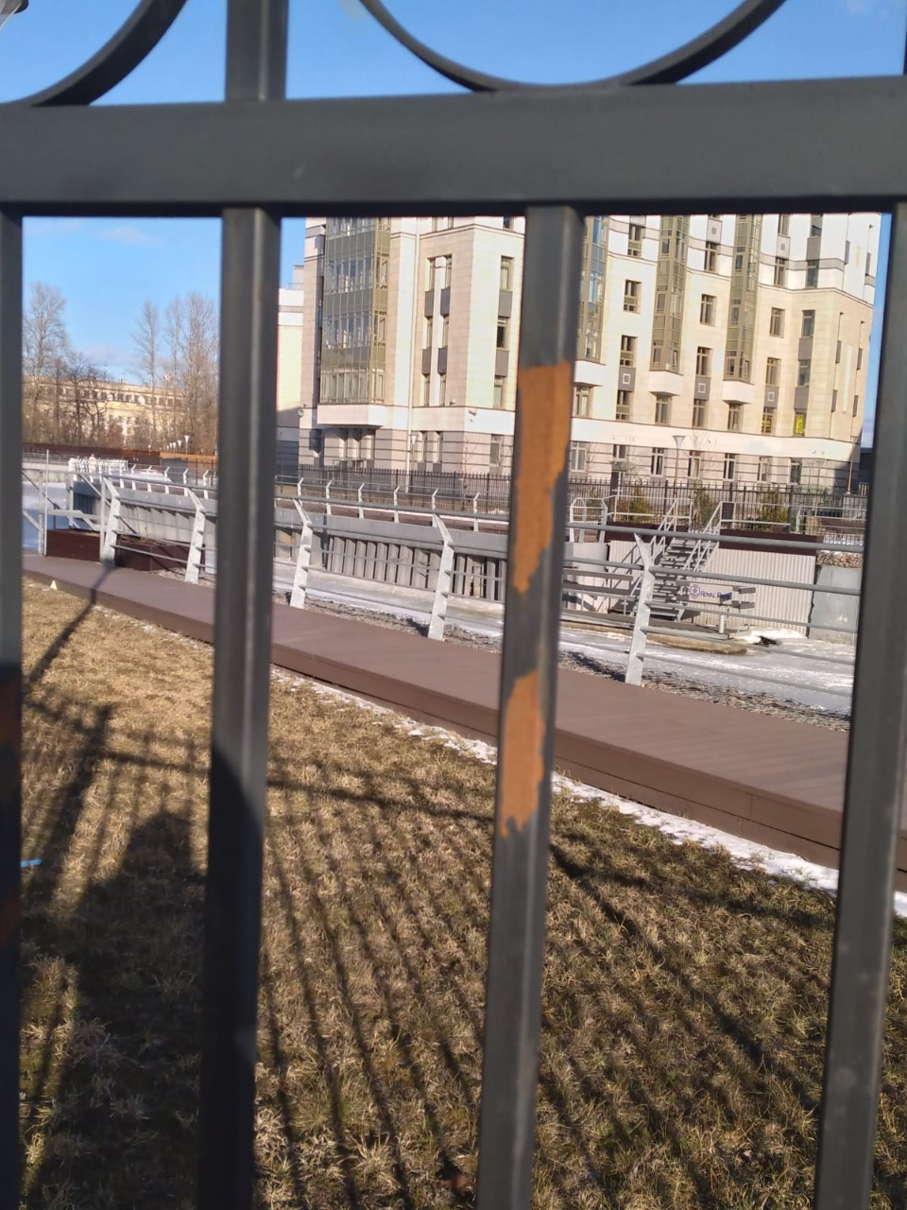
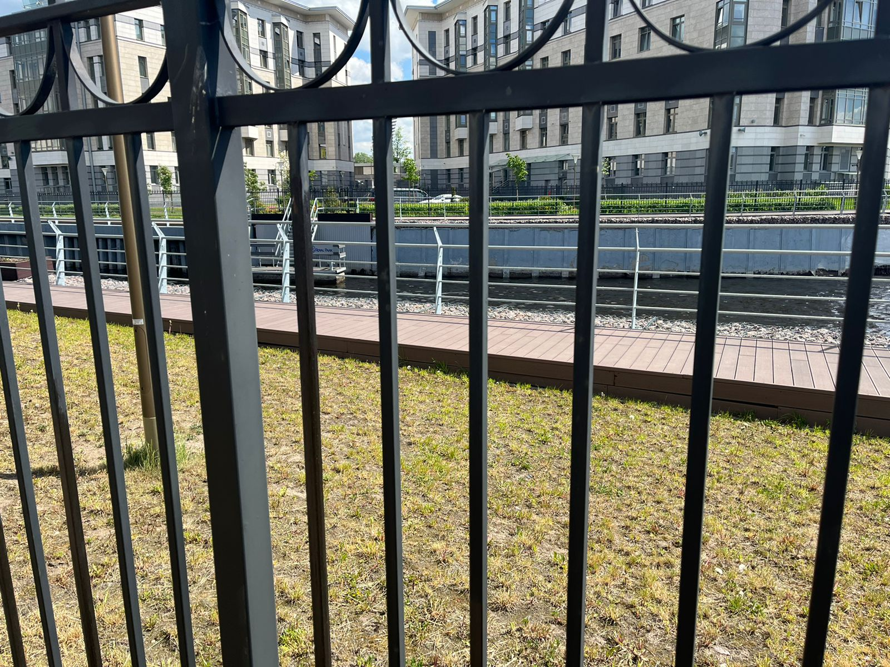
Частичная покраска забора
ДО
ПОСЛЕ

Slide 4
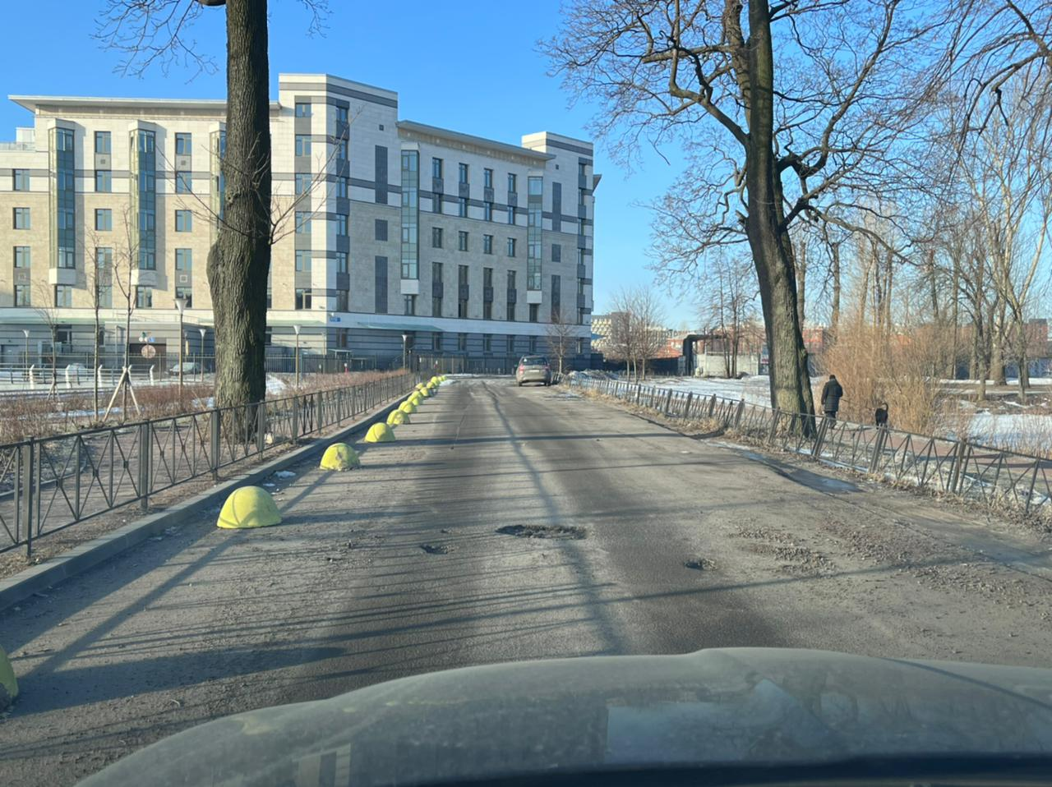
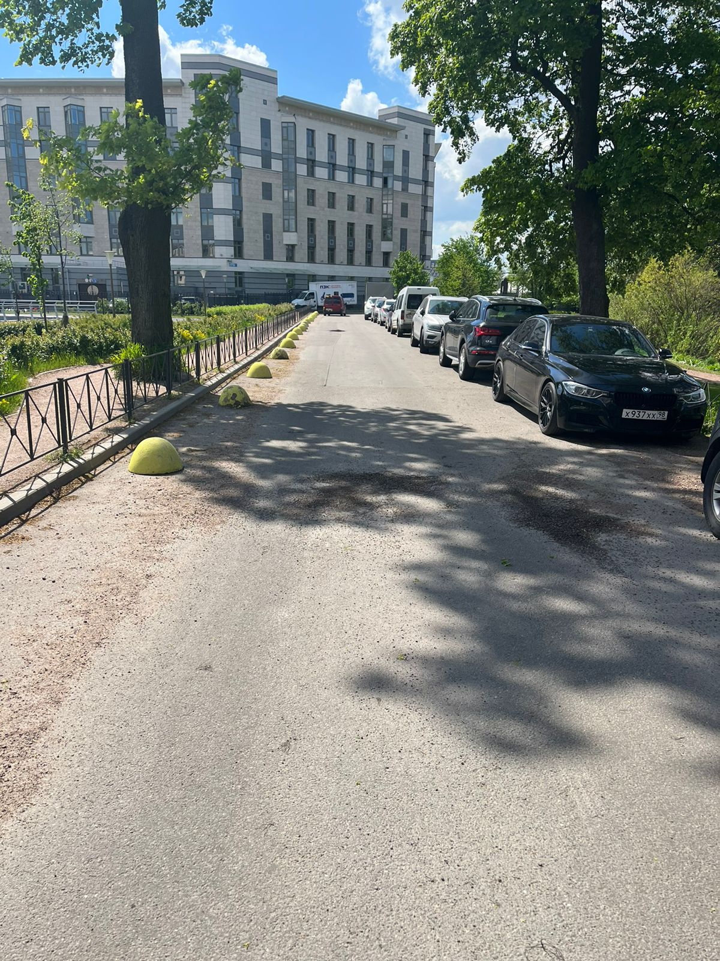
Локальный ремонт асфальтового покрытия на дороге к 1 корпусу
ДО
ПОСЛЕ

Slide 5
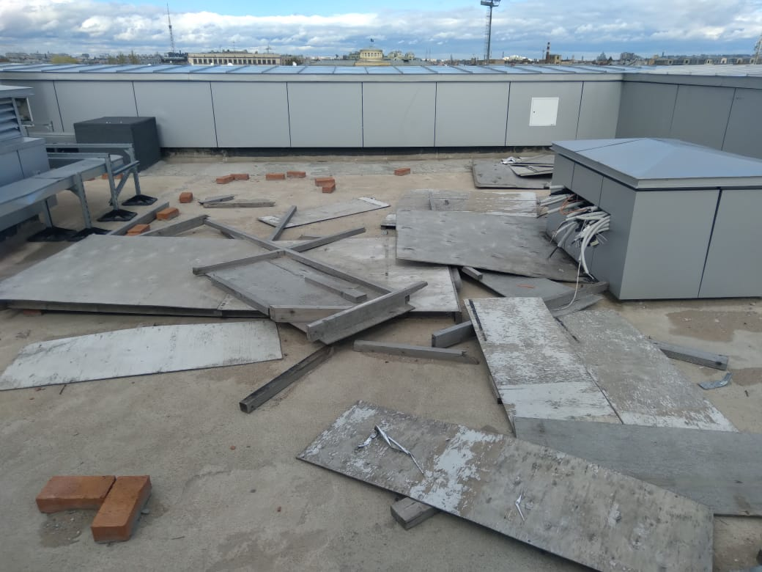
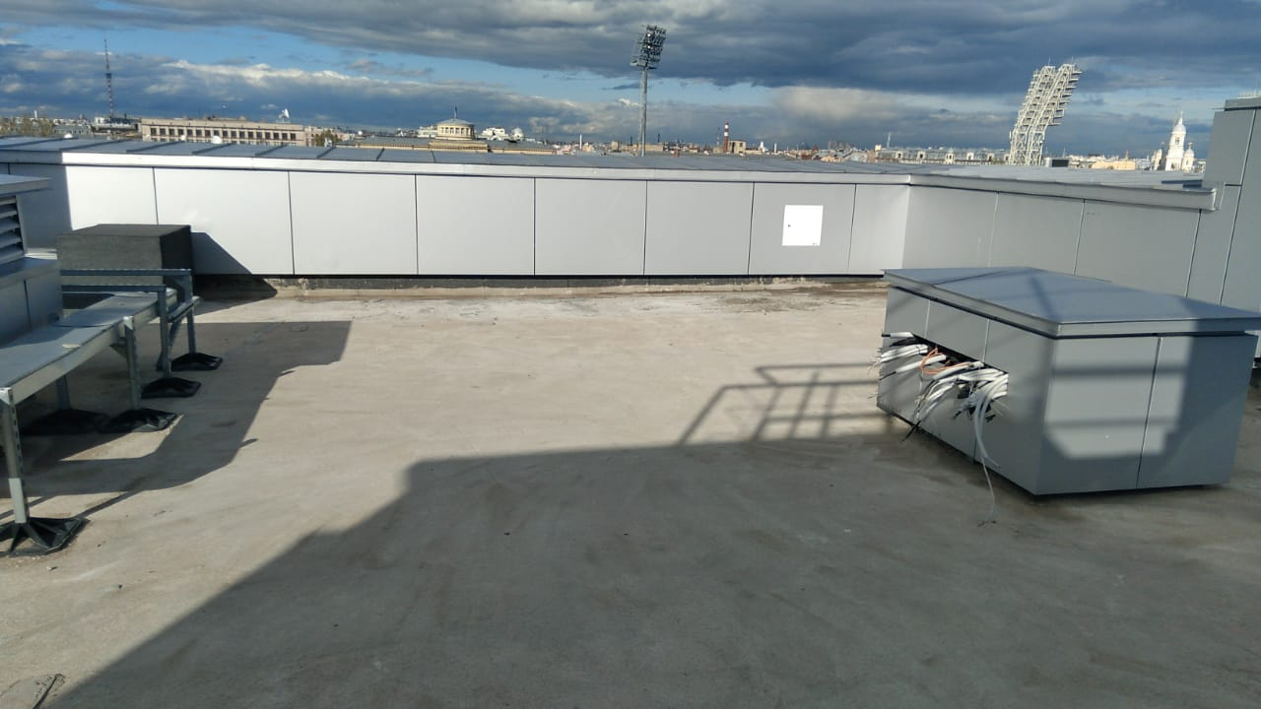
Уборка кровли
ДО
ПОСЛЕ

Slide 6
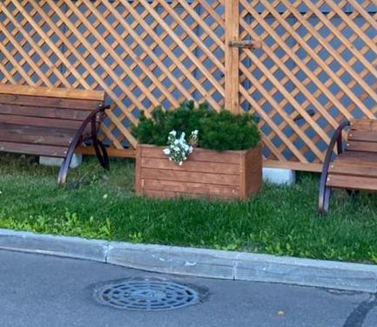
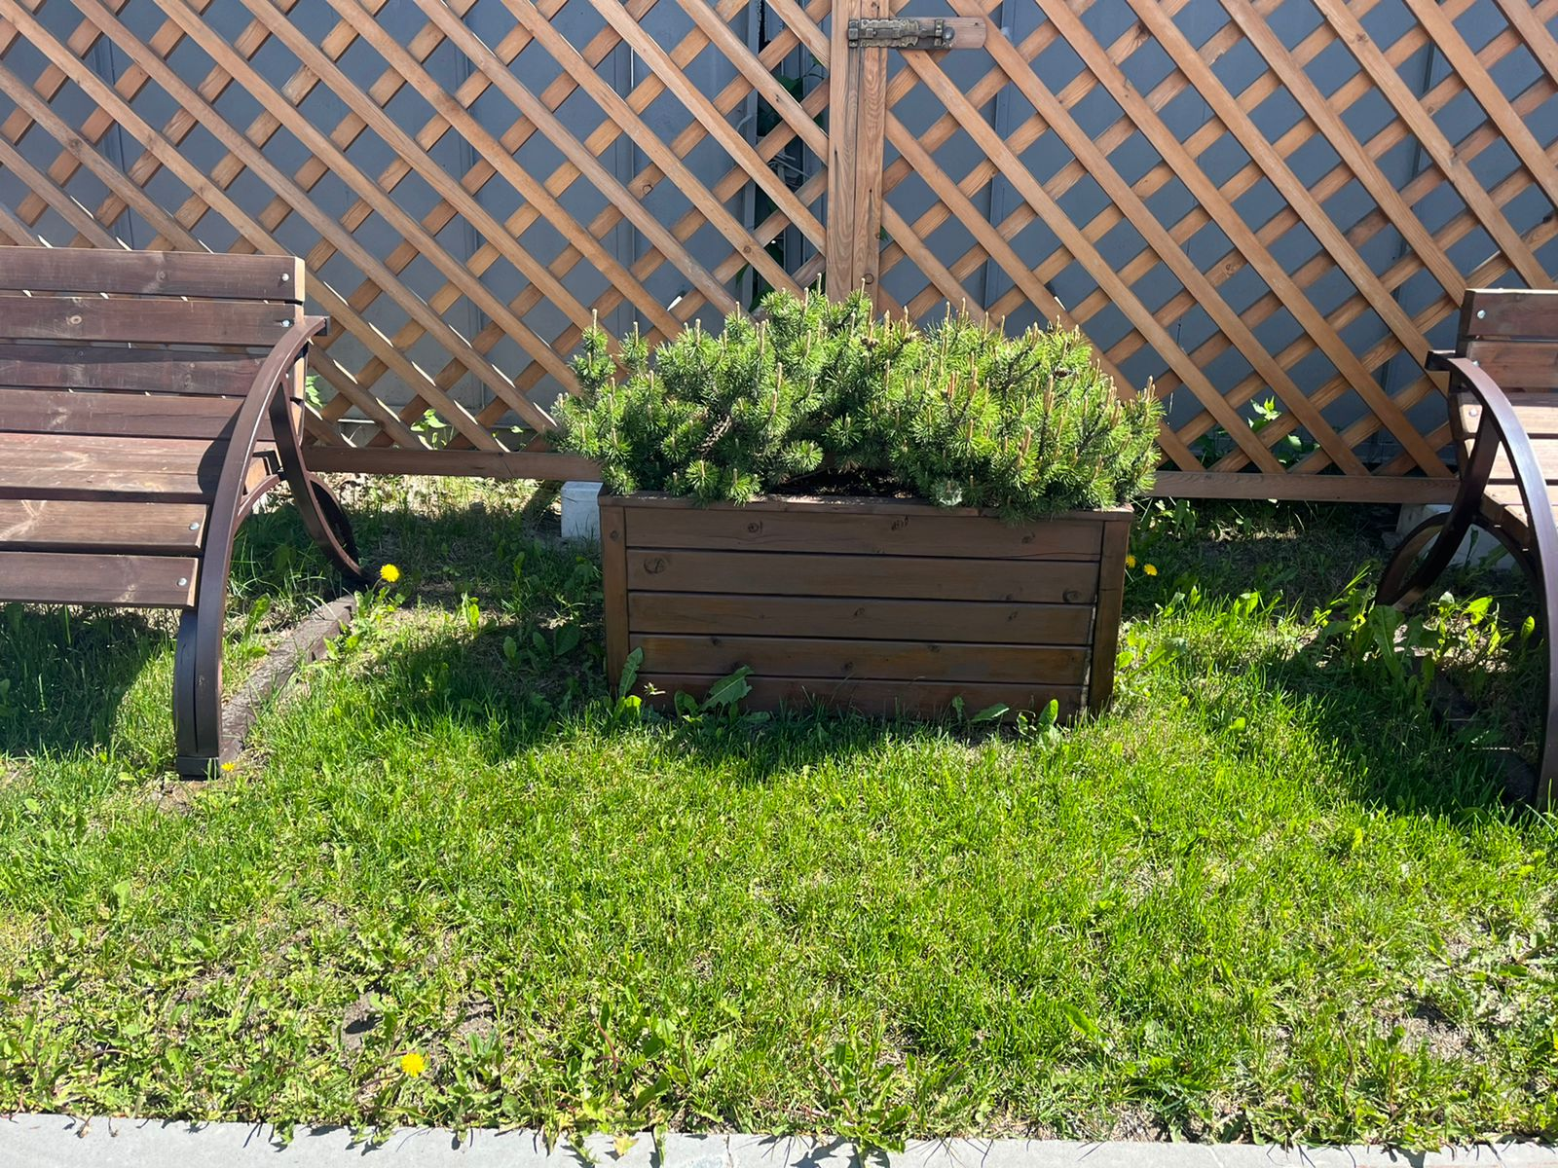
Покраска кашпо - 2
ДО
ПОСЛЕ

Slide 7
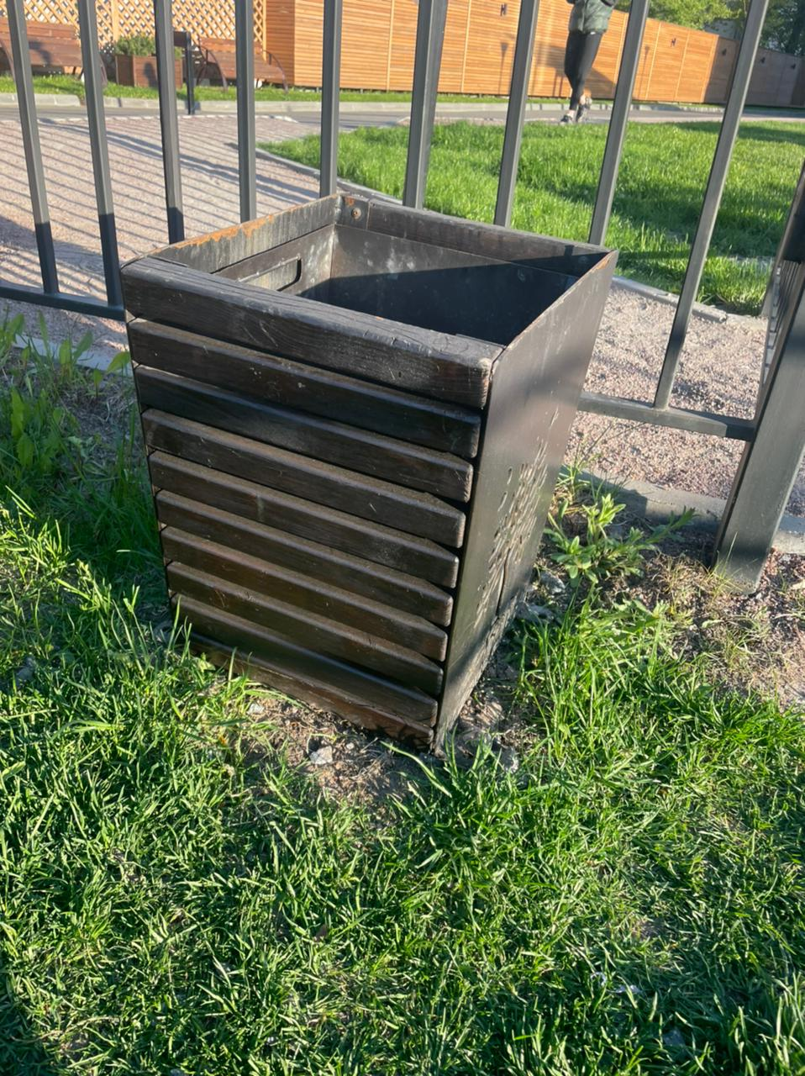
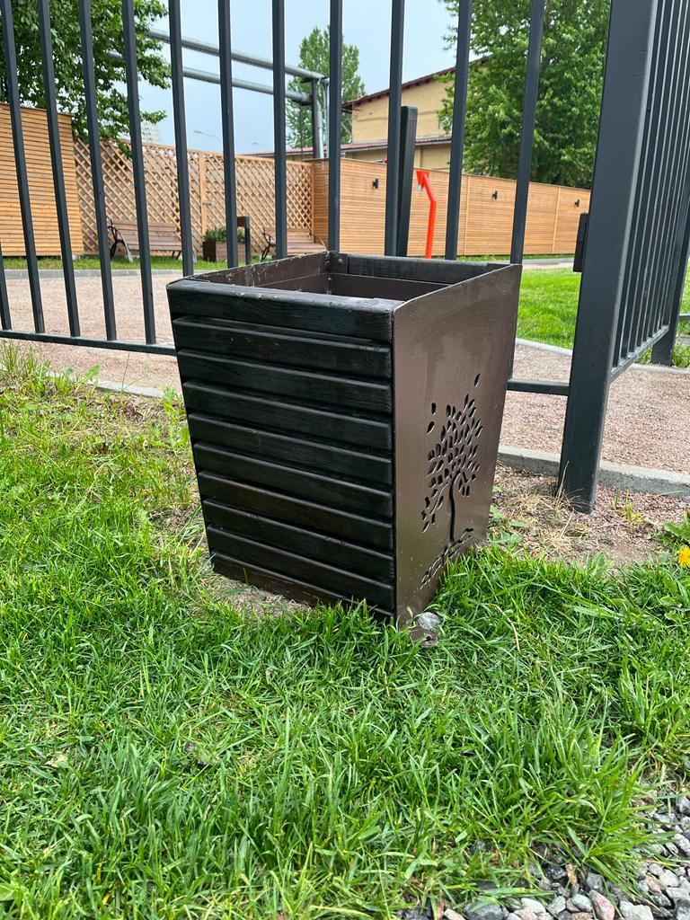
Покраска урн
ДО
ПОСЛЕ

Slide 8
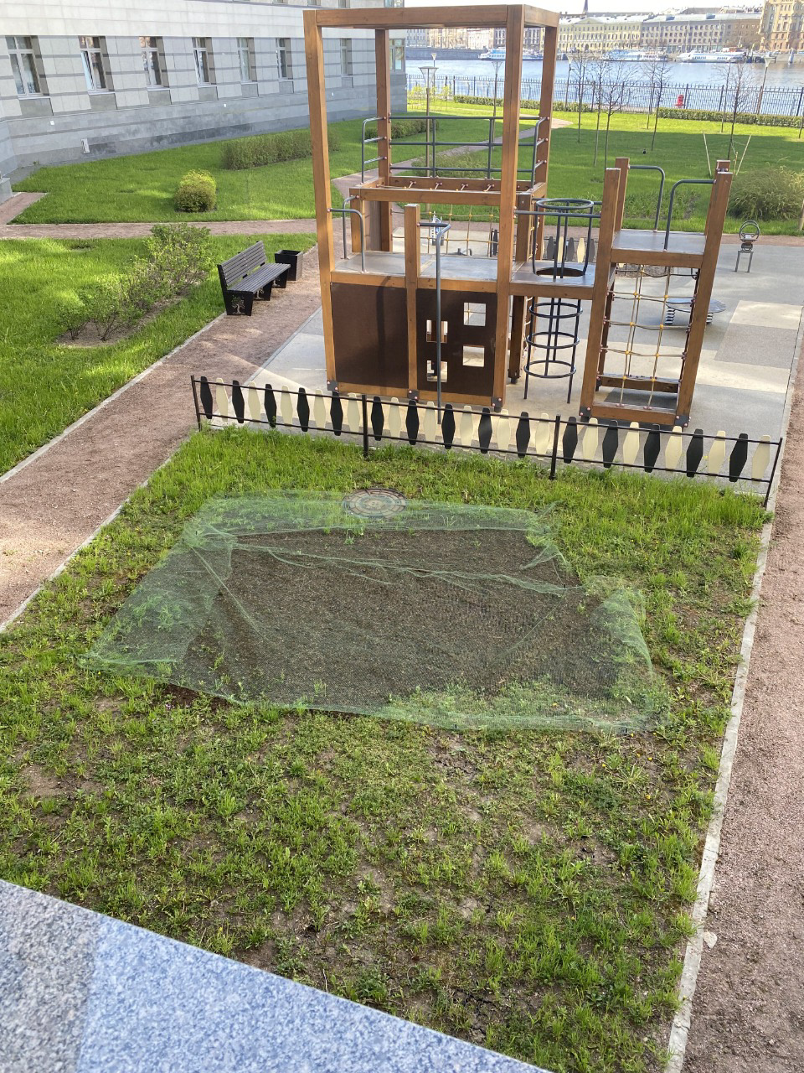
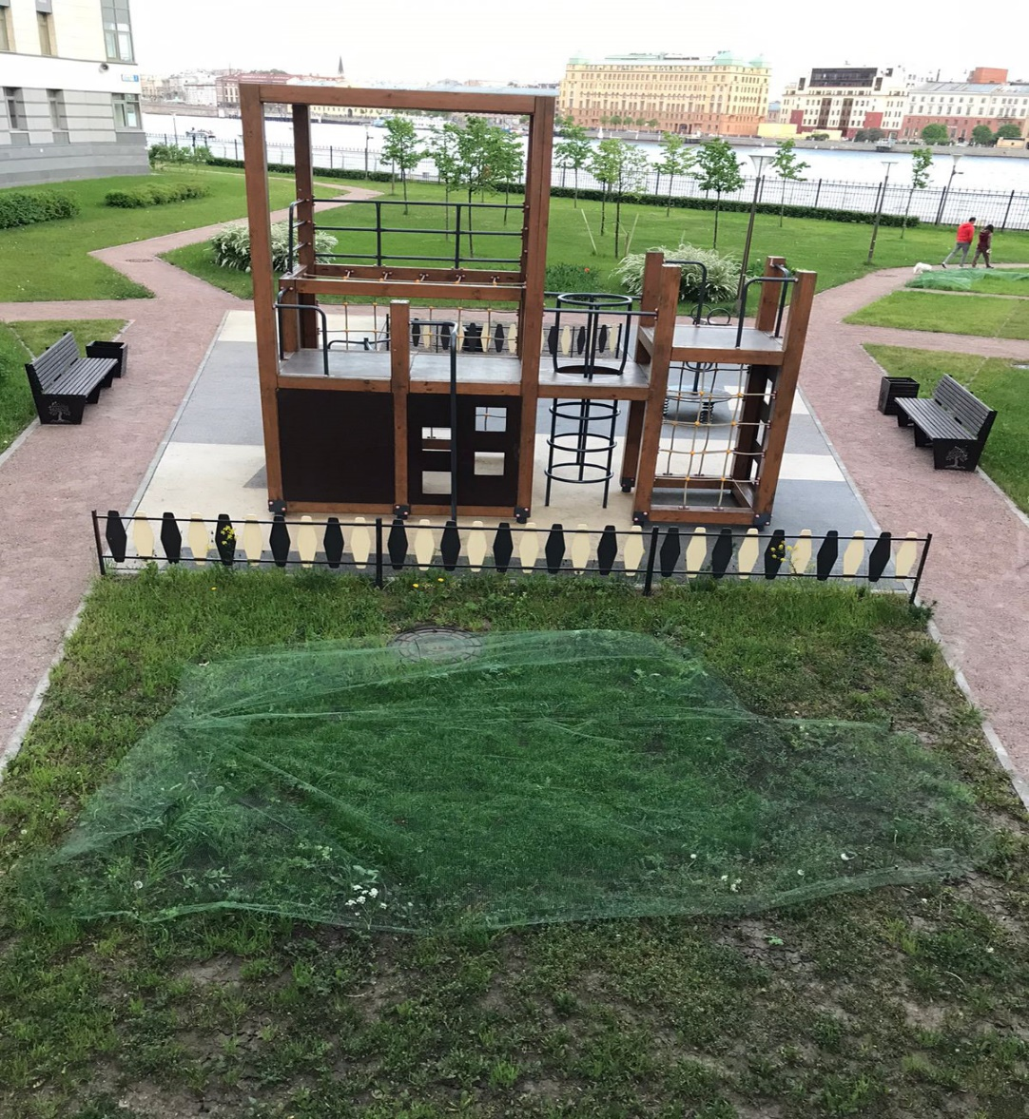
Подкормка газона на 2 к
ДО
ПОСЛЕ

Slide 9
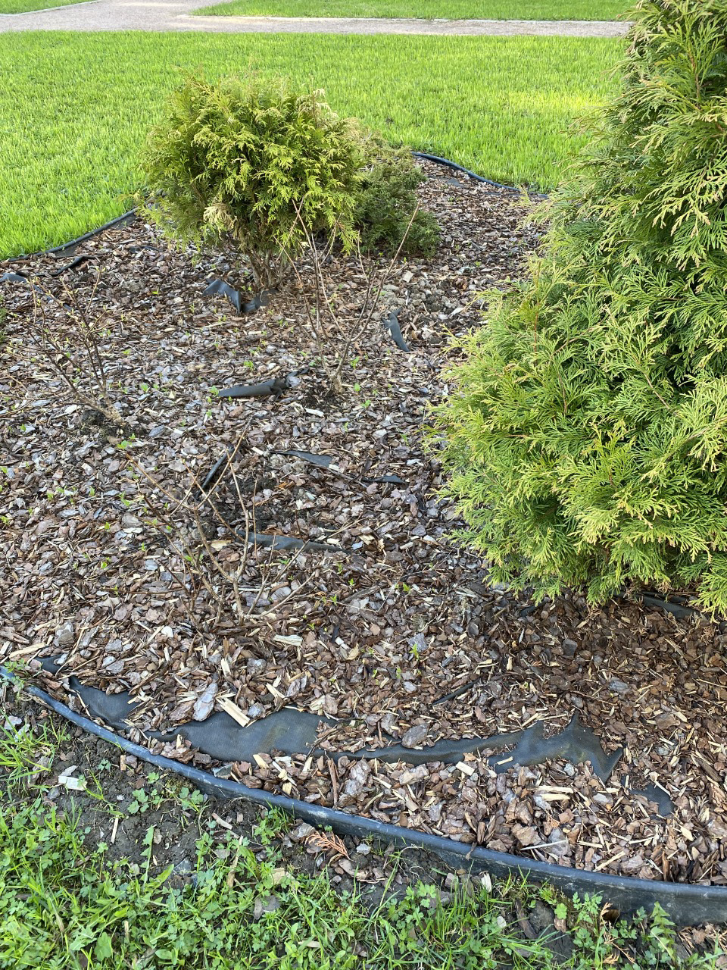
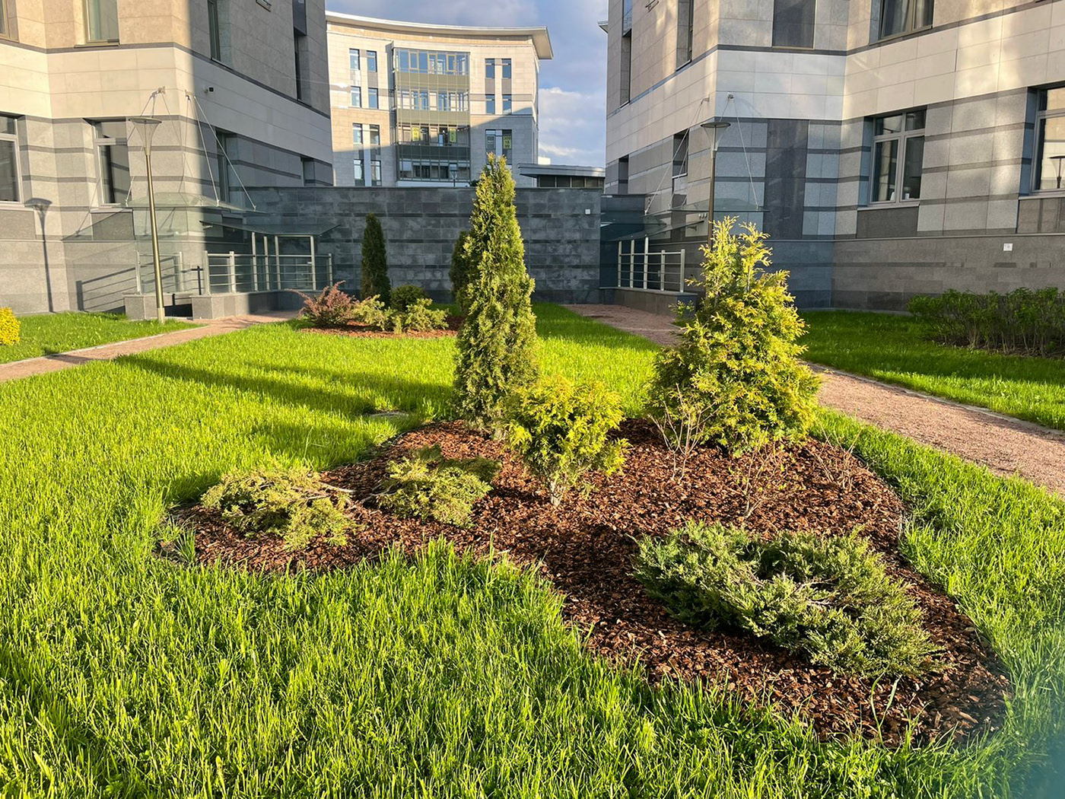
Подсыпка мульчи в клумбы с хвойными посадками на 2 корпусе
ДО
ПОСЛЕ

Slide 10
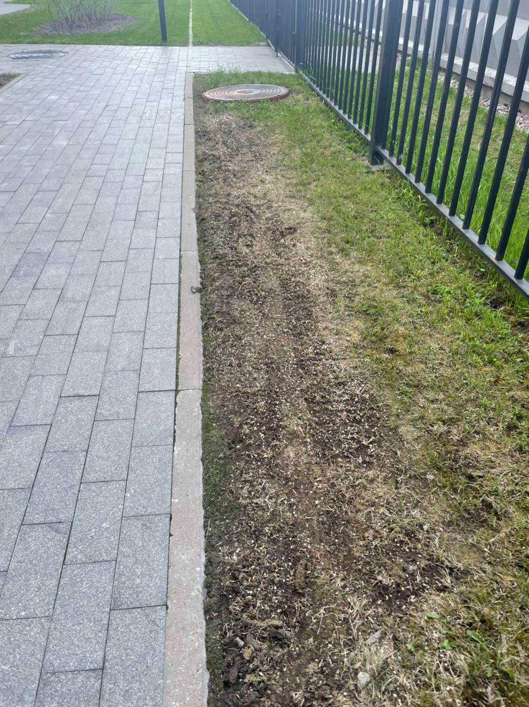
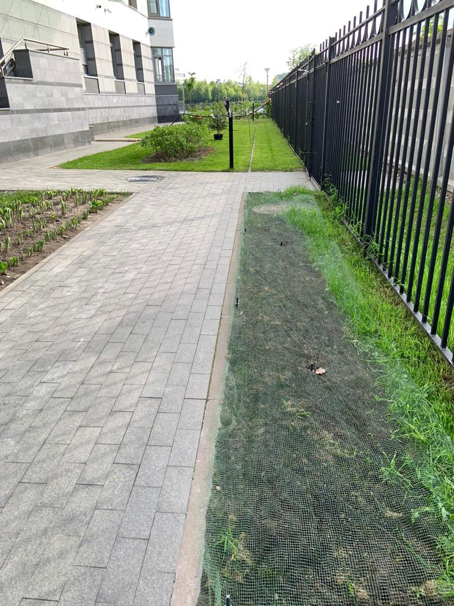
Подкормка газона удобрениями на 1 корпусе
ДО
ПОСЛЕ

Slide 11
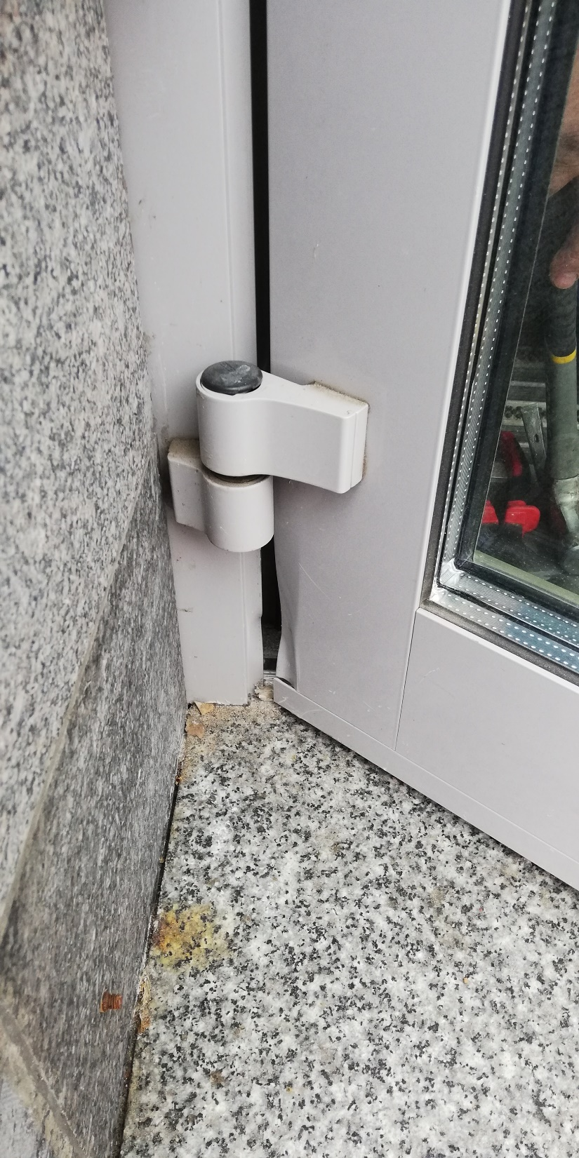
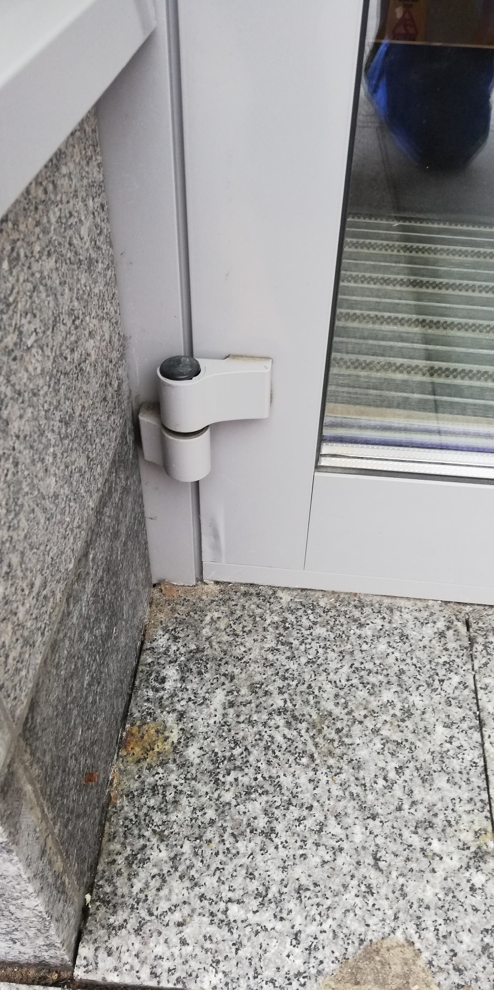
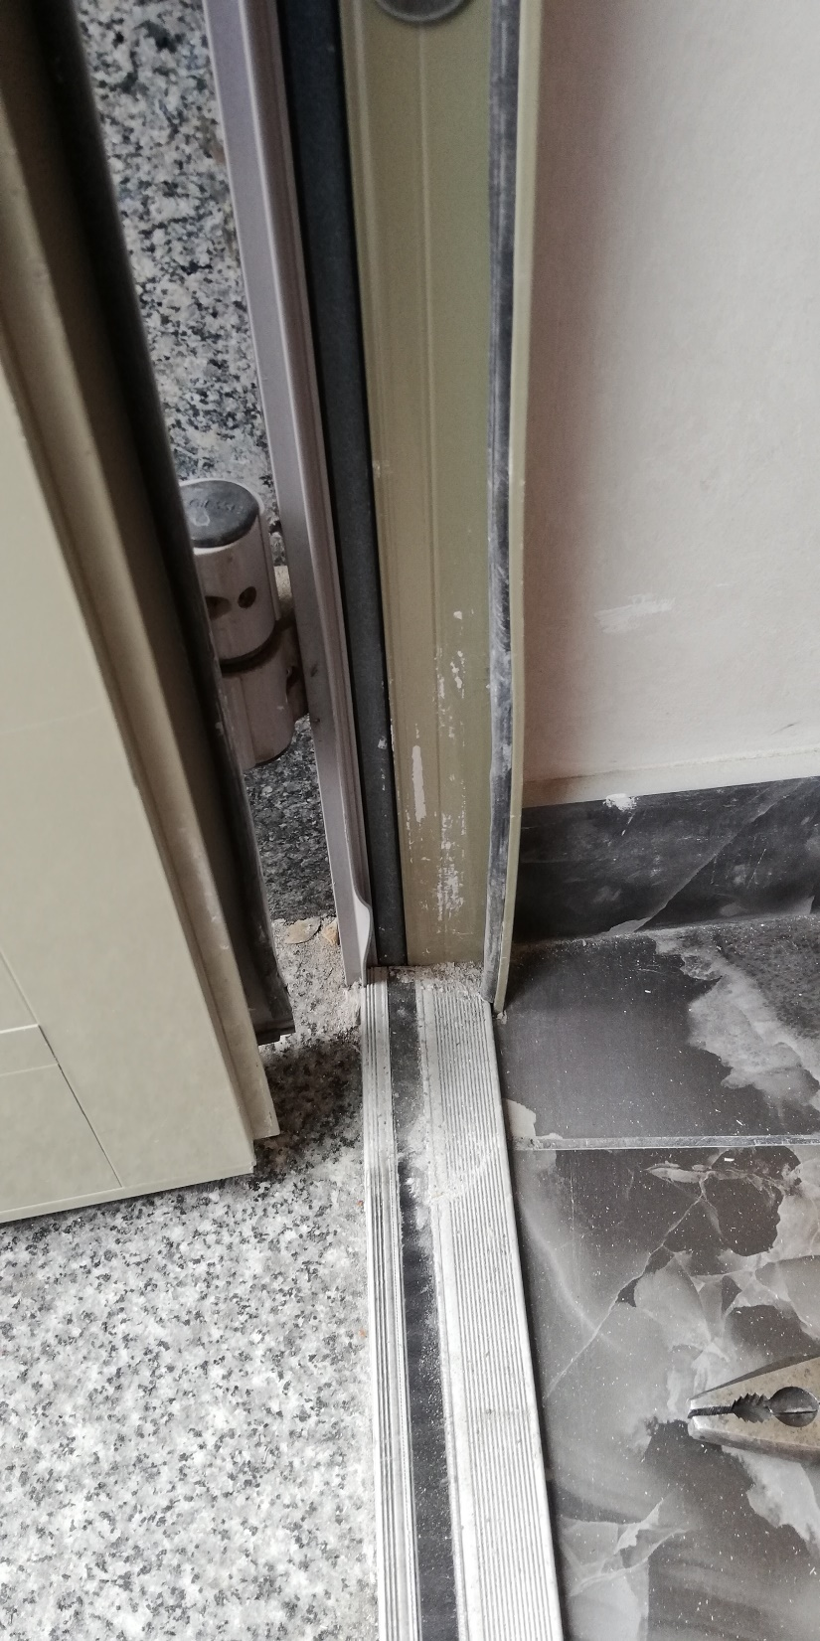
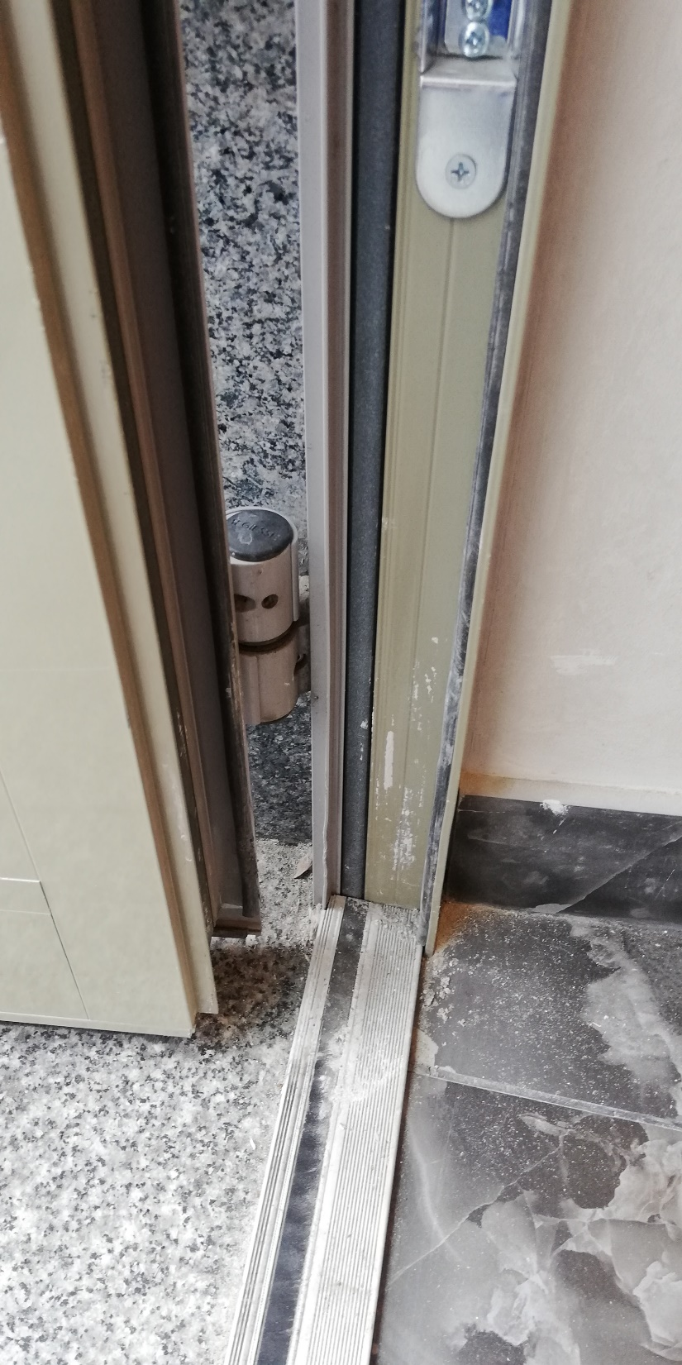
Ремонт входной двери
ДО
ПОСЛЕ
ДО
ПОСЛЕ

Slide 12
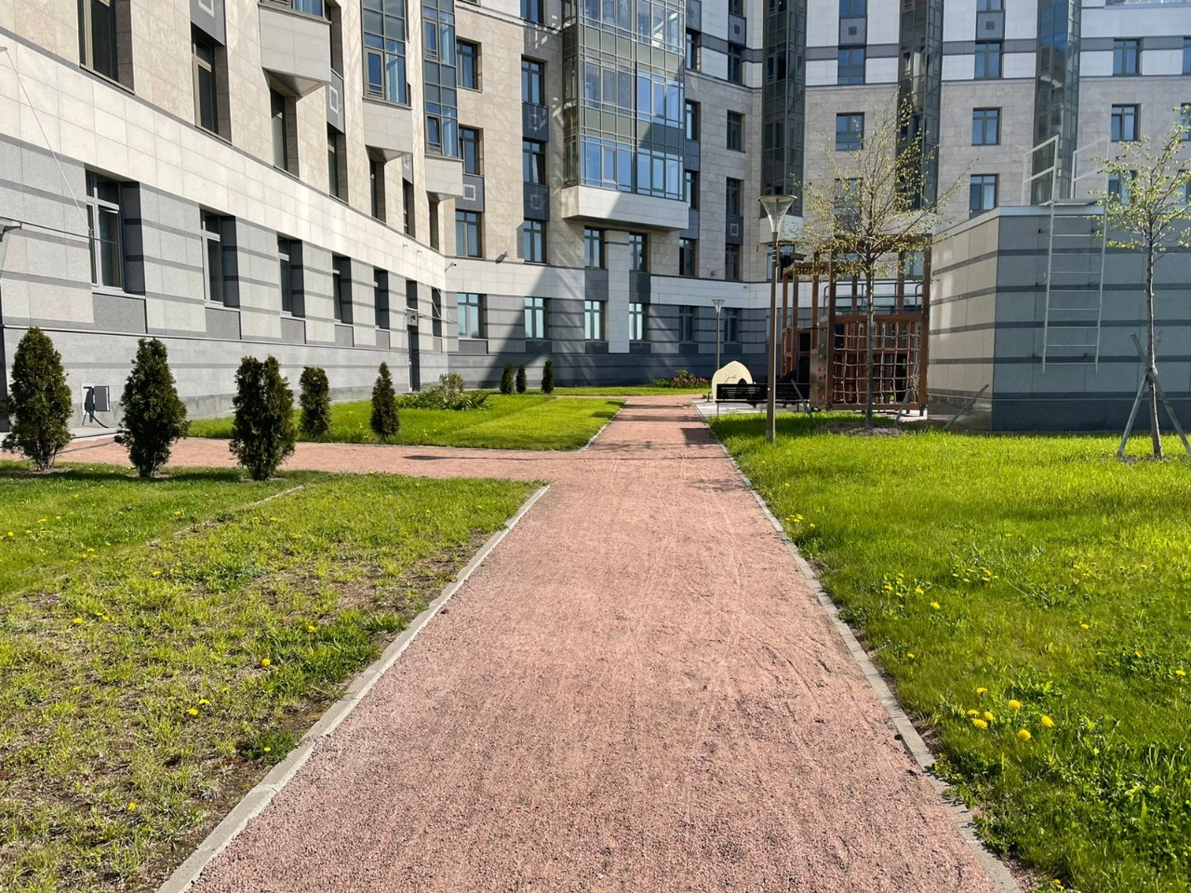
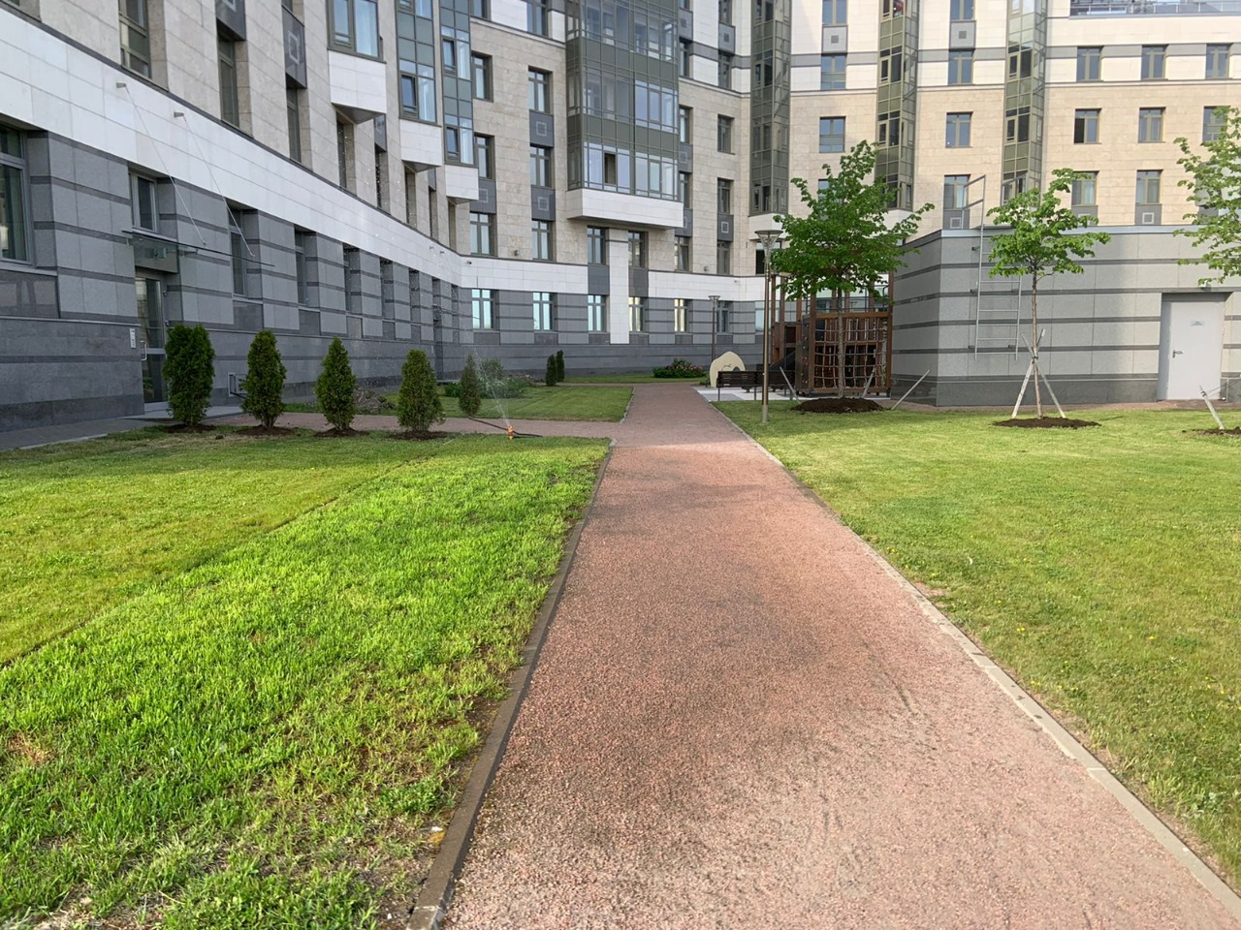
Стрижка газона на 1 корпусе
ДО
ПОСЛЕ

Slide 13
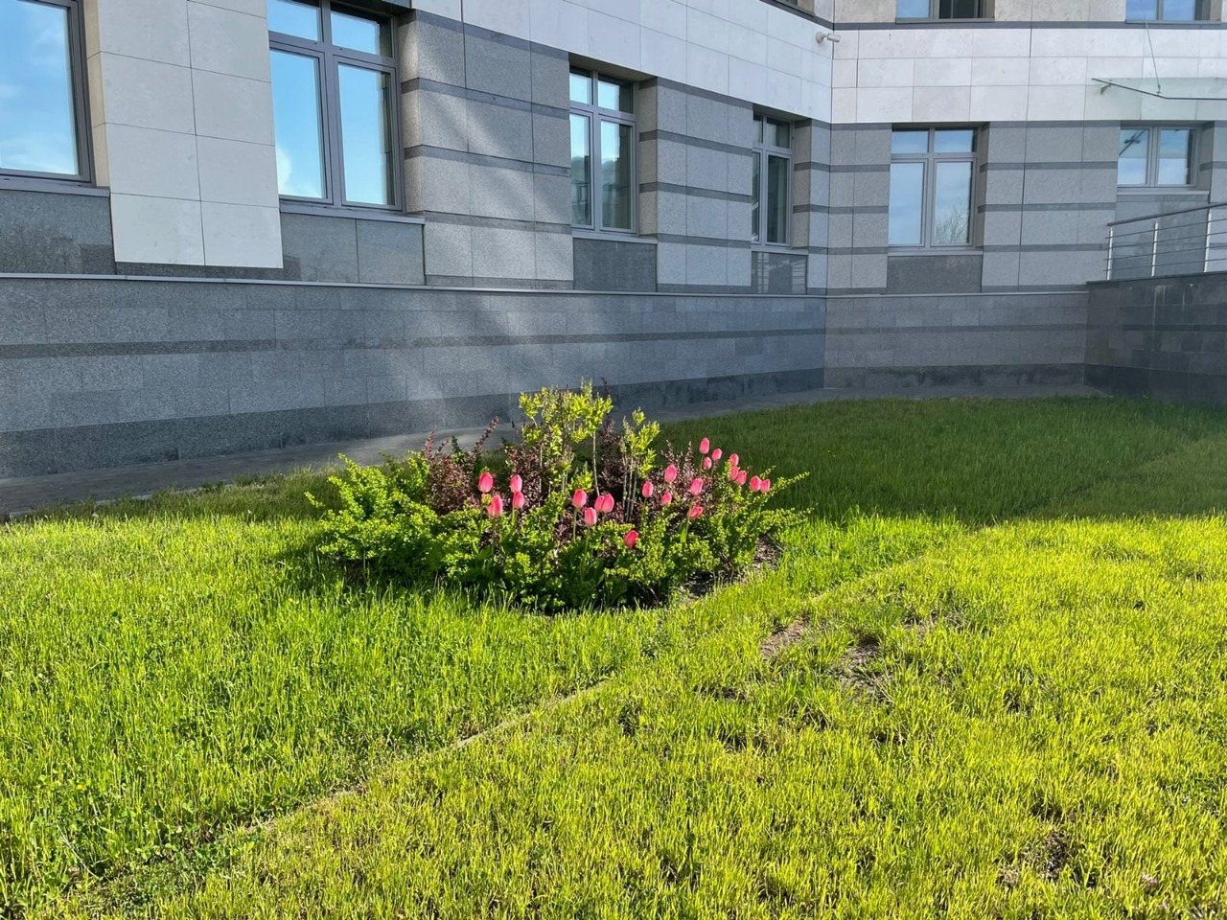
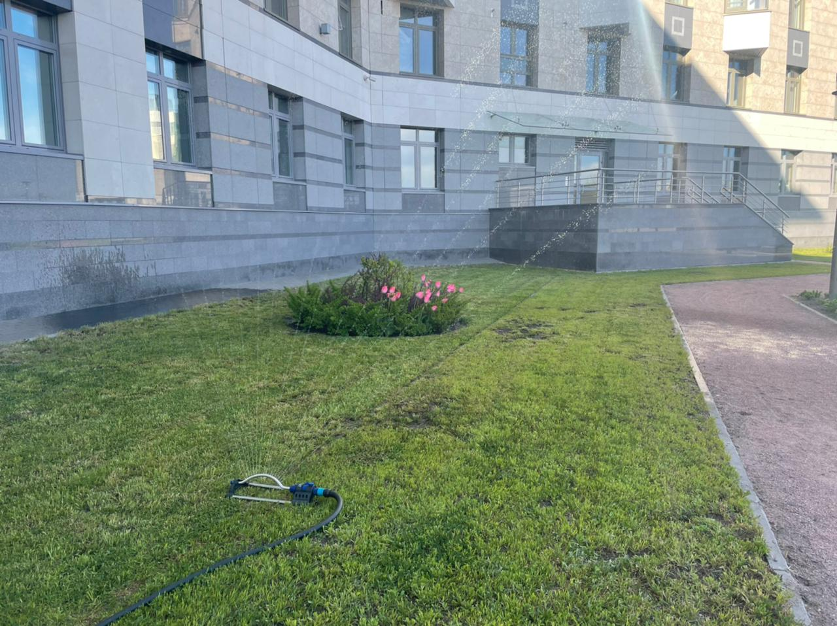
Полив газона 1 к

Slide 14
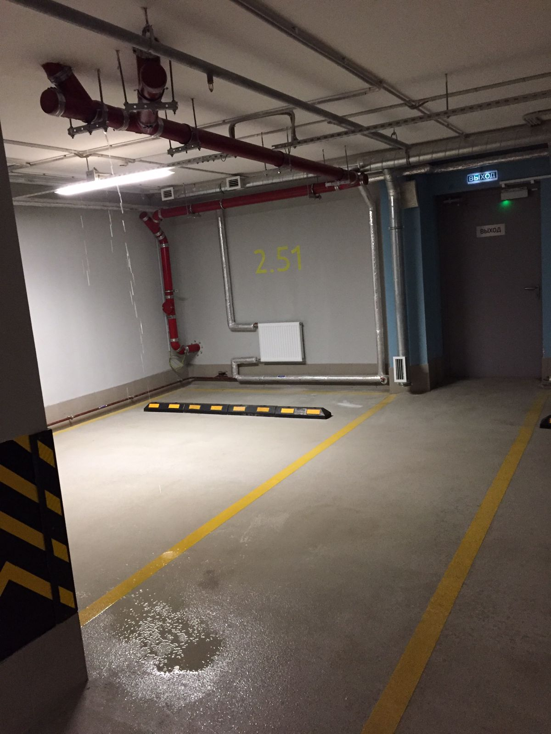
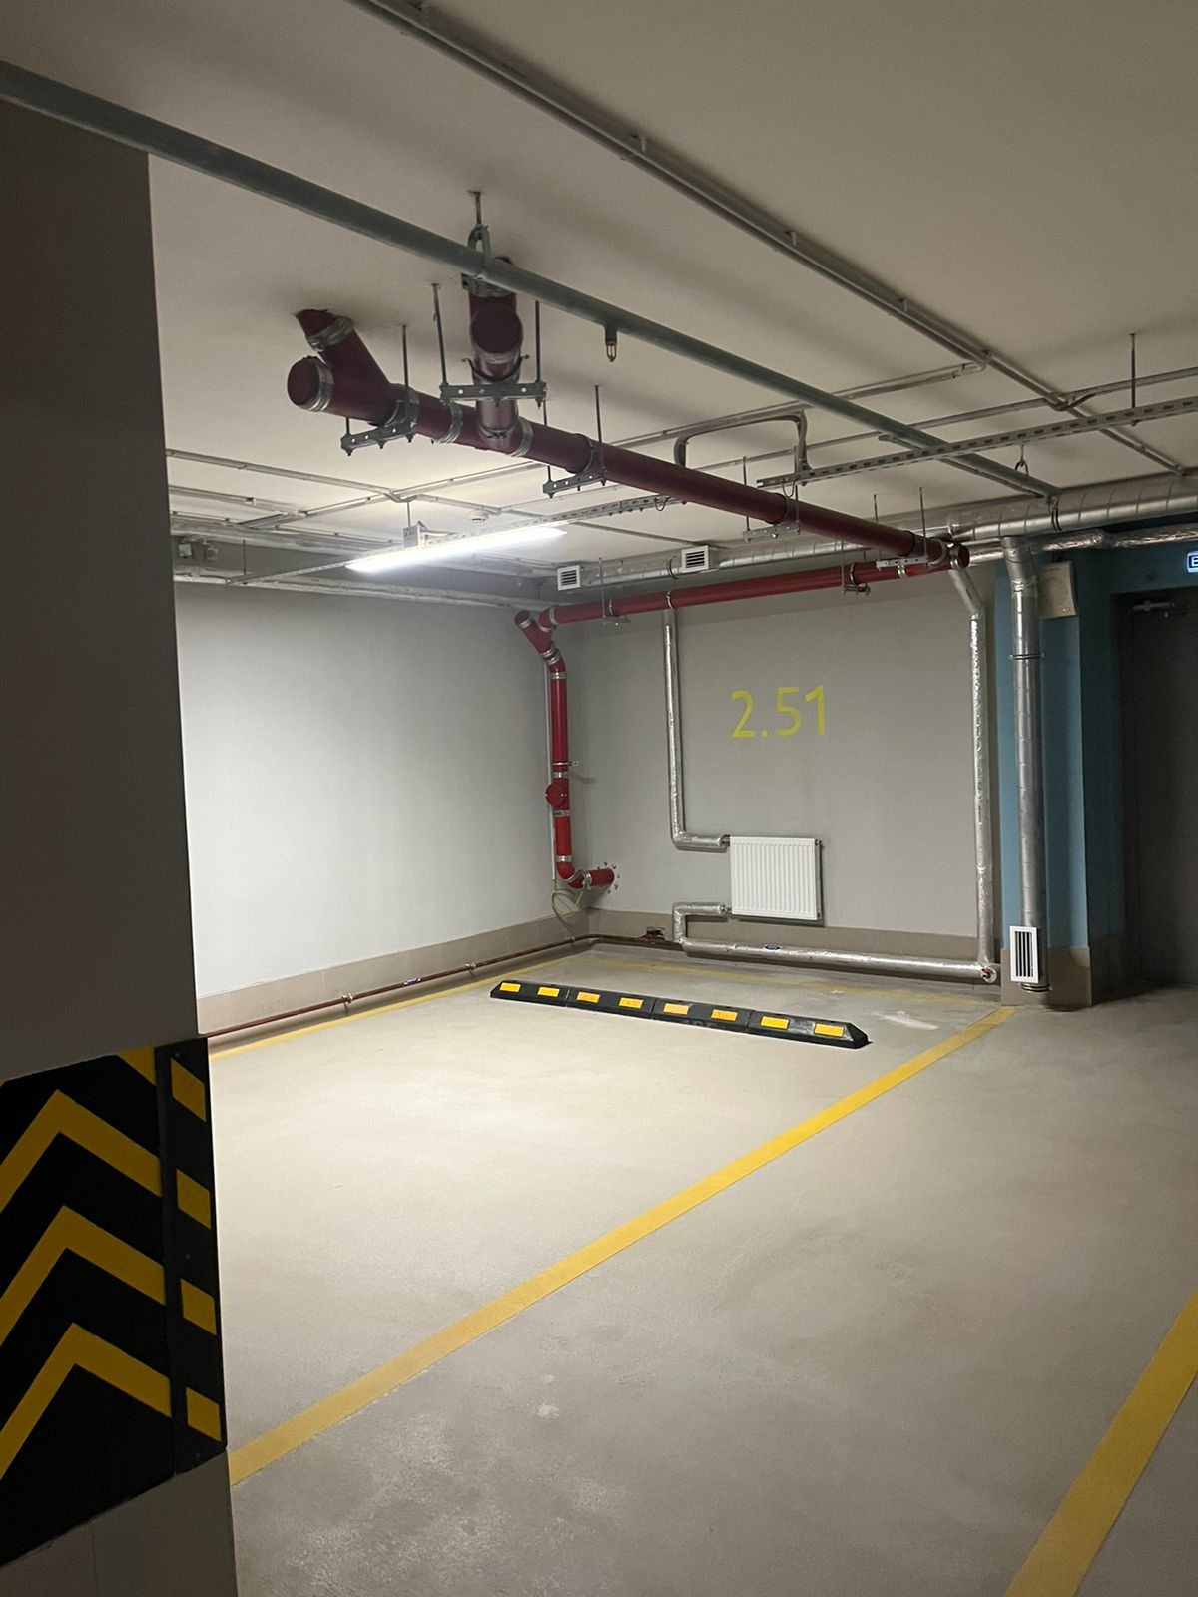
Устранение протечки в паркинге с апартаментов

Slide 15
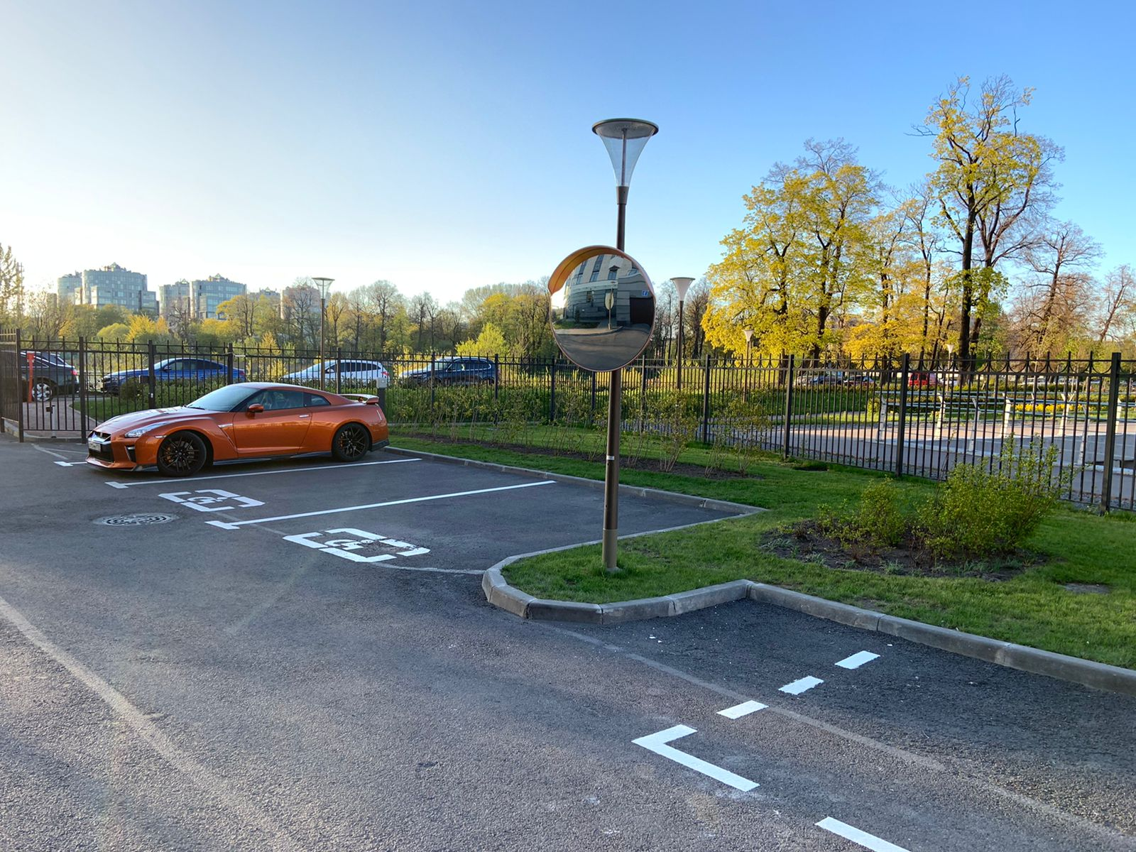
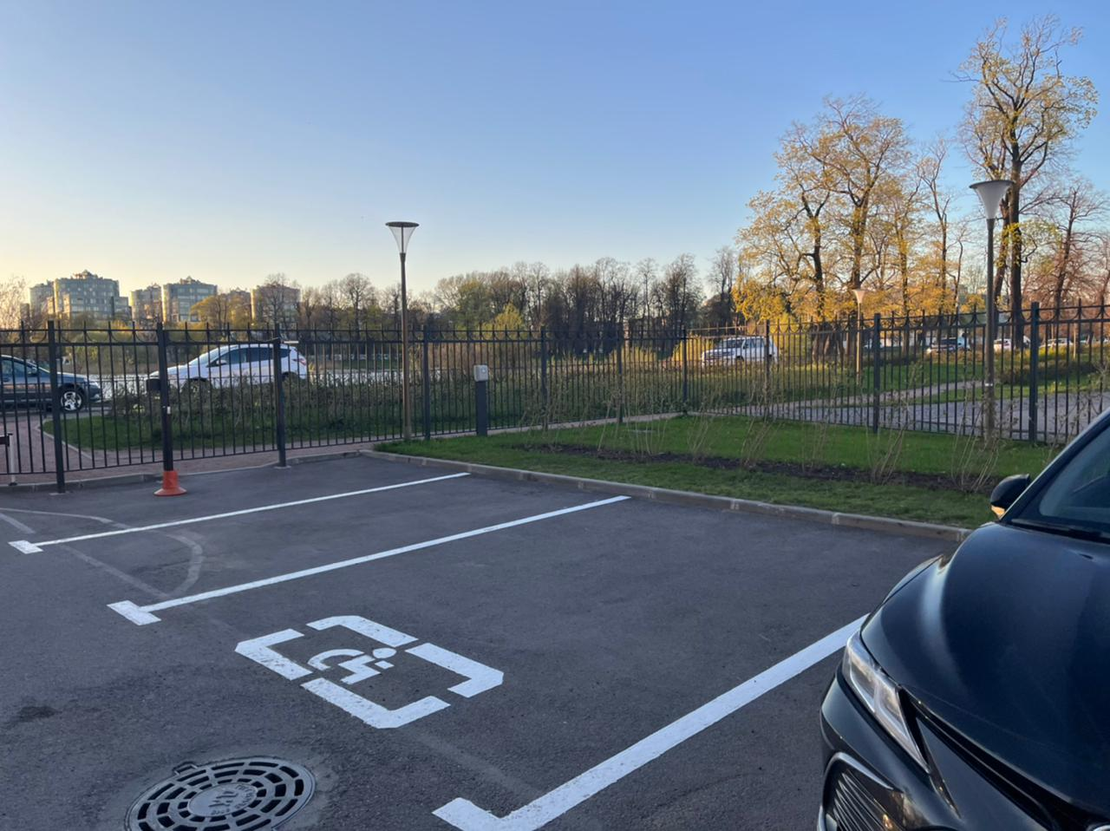
Покраска разметки на гостевой парковке

Slide 16
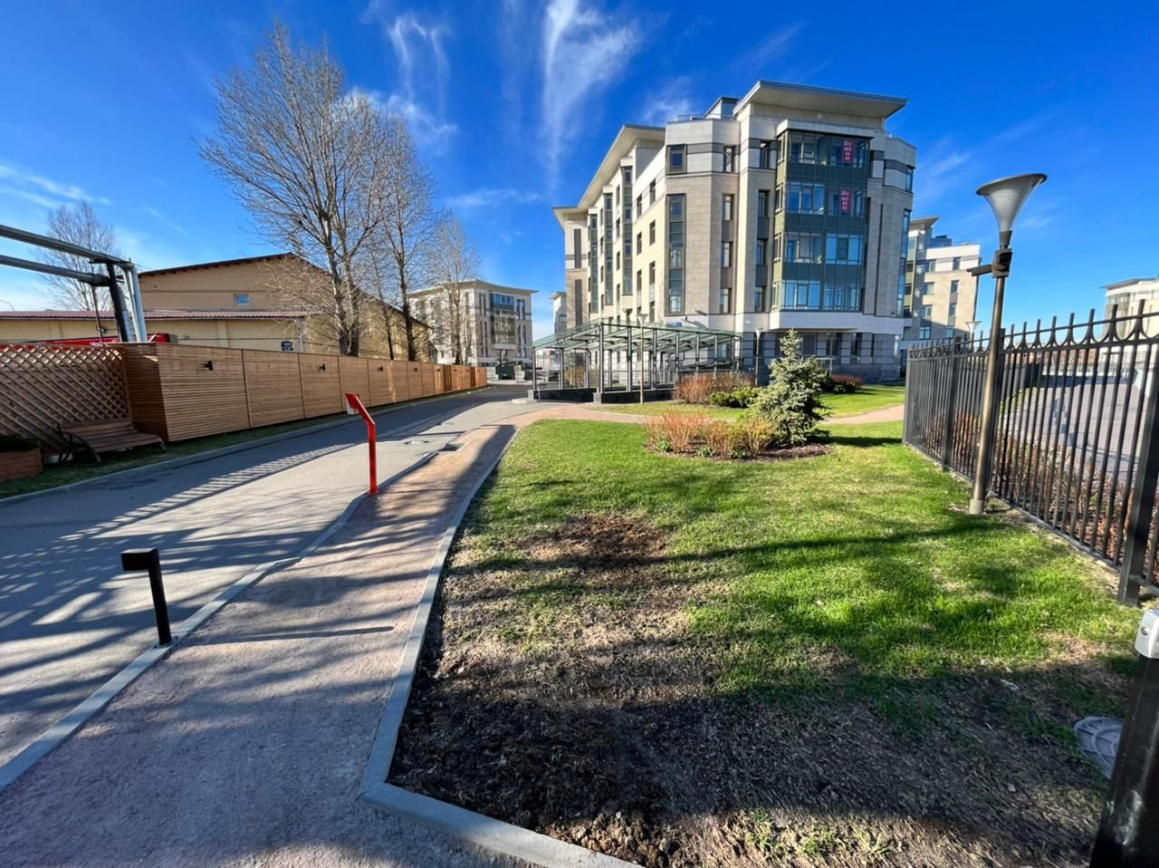
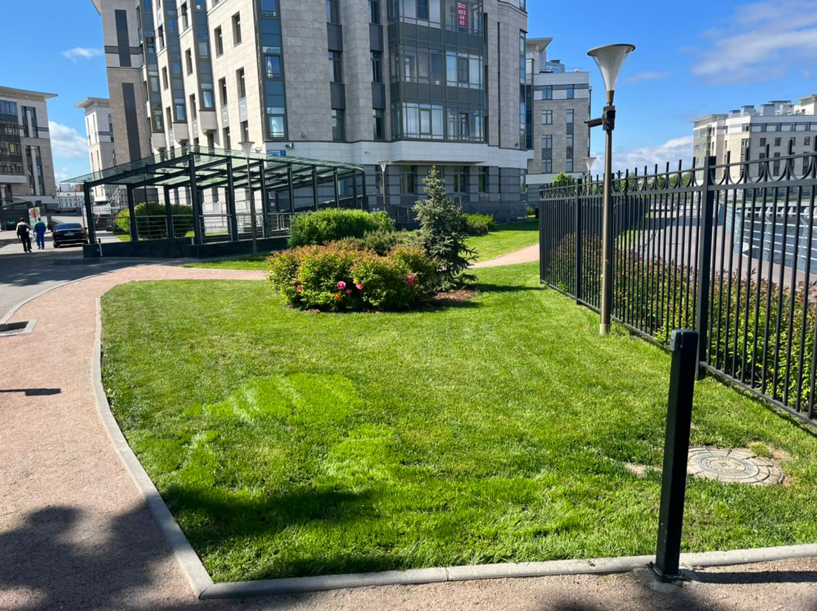
Подкормка газона входная группа 2А
ДО
ПОСЛЕ

Slide 17
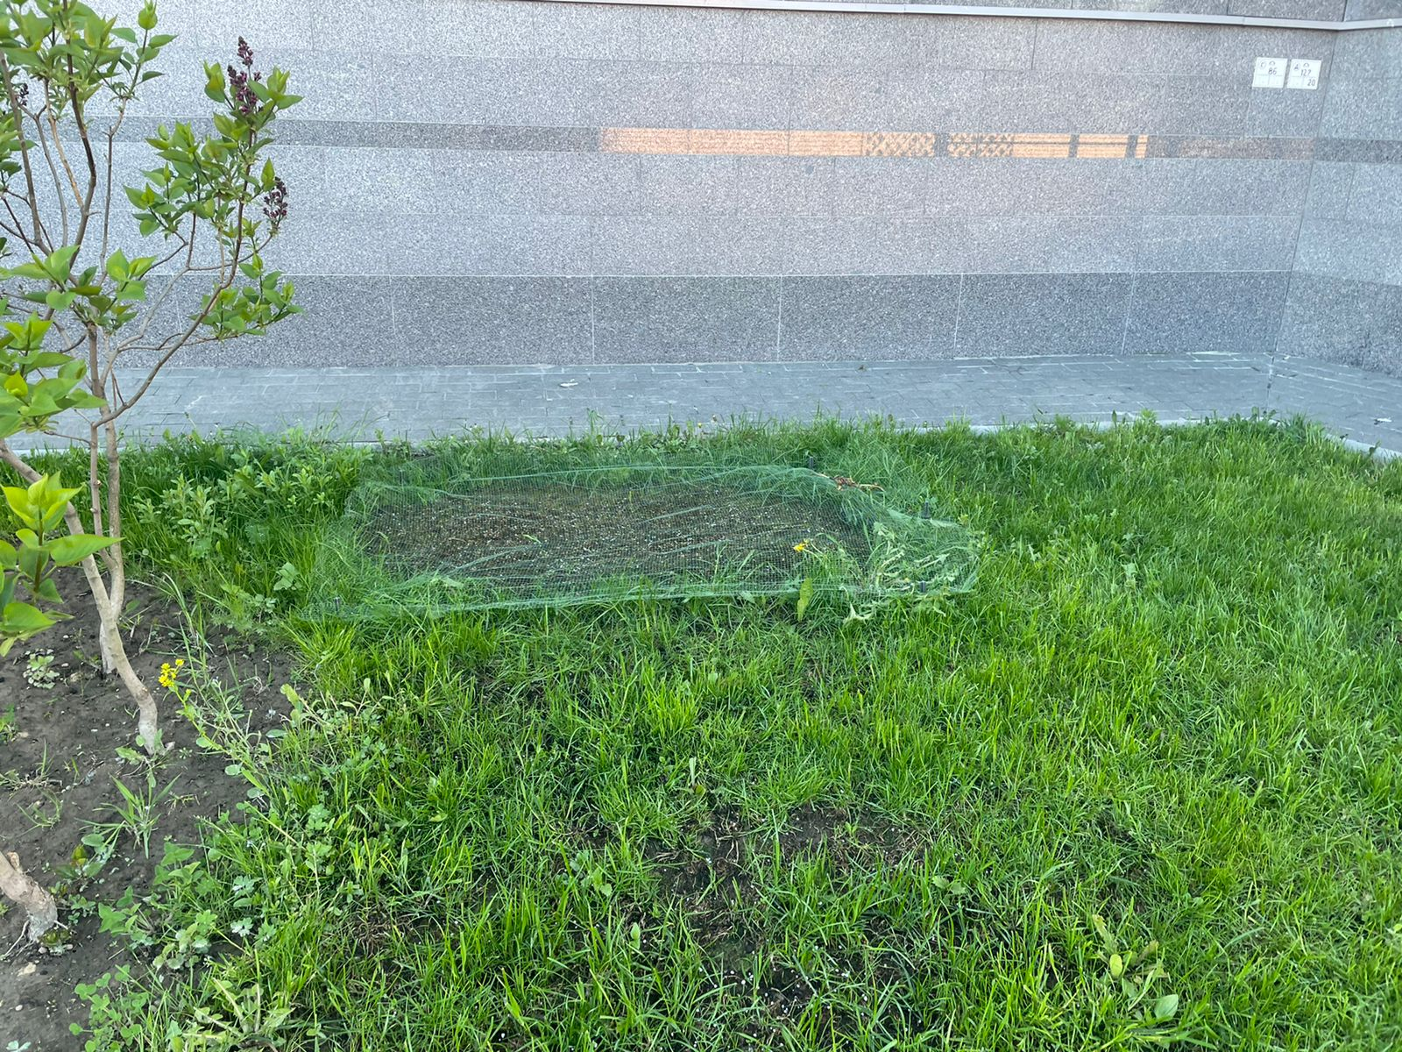
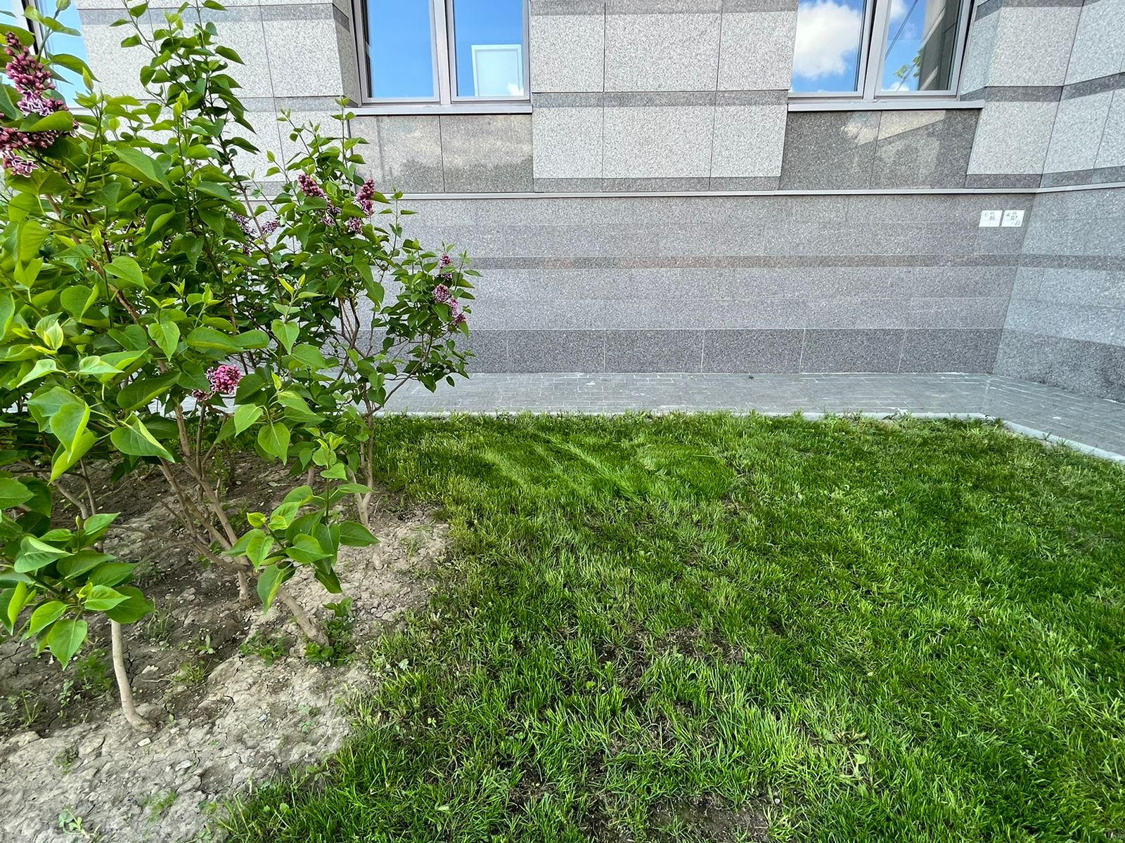
Подкормка газона 2Д
ДО
ПОСЛЕ

Slide 18
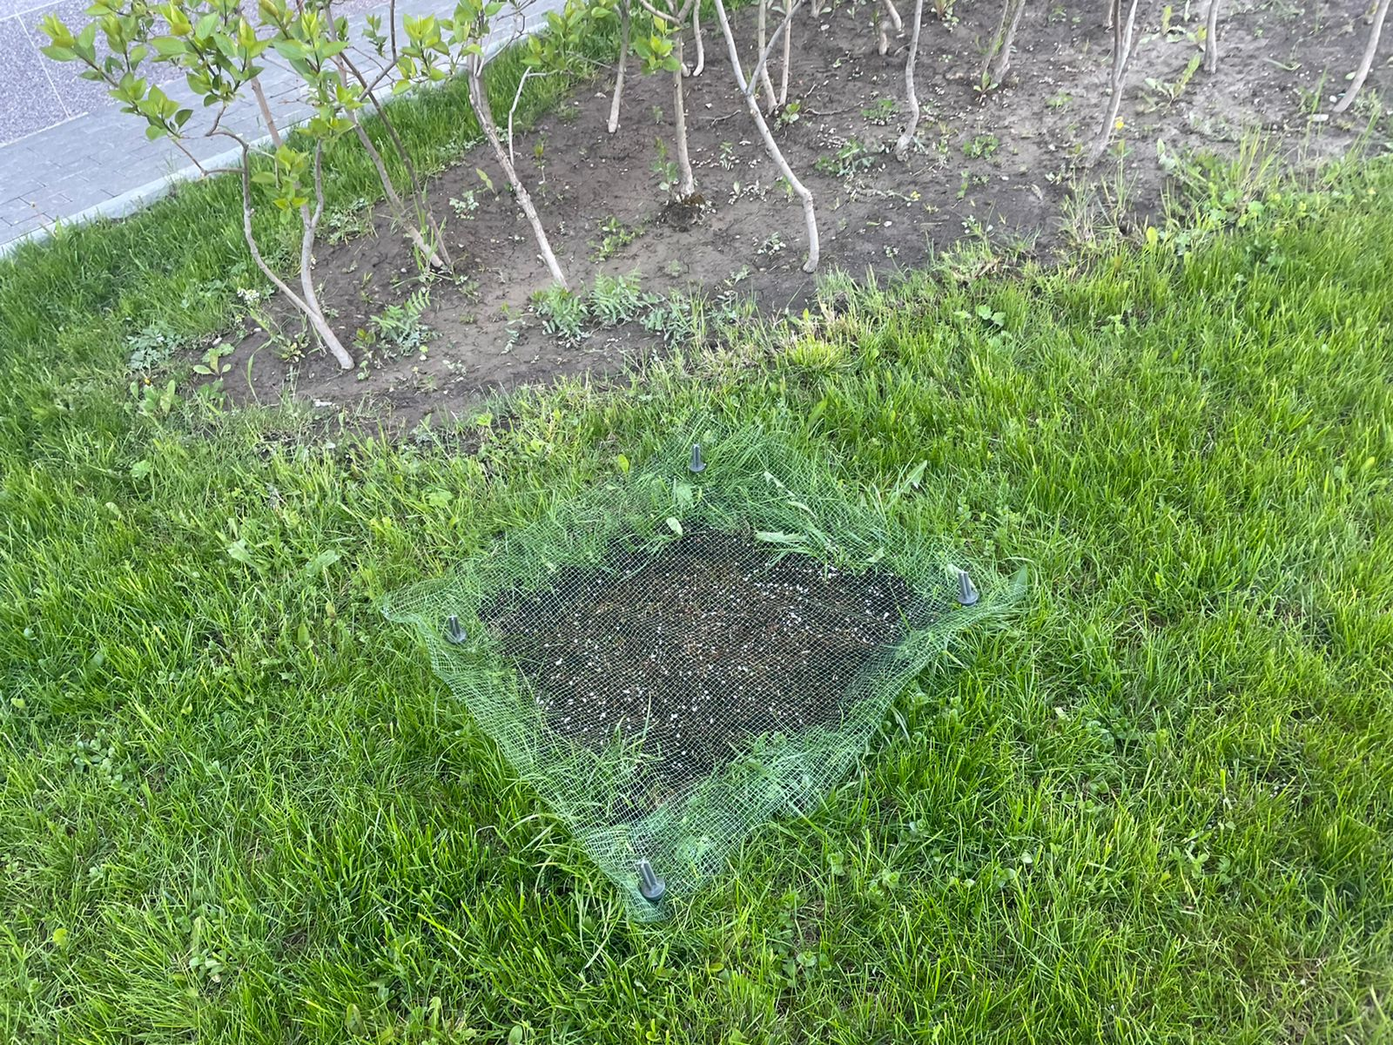
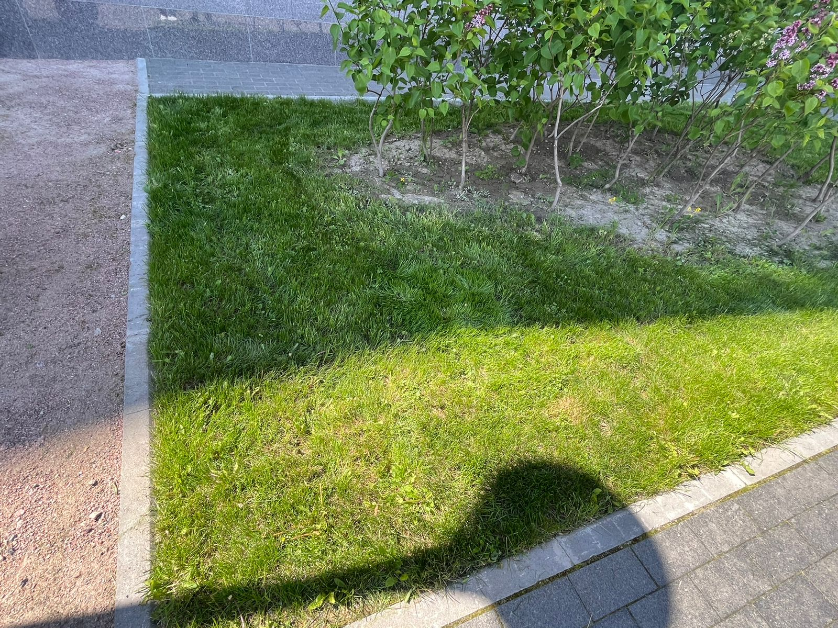
Подкормка газона 2Д
ДО
ПОСЛЕ

